Slide 1
Cartographie
Alexandre Favre

Slide 2
Cartographie Métier:
DG
PIERRE COURDUROUX
COORDINATION DES REGIONS
Amérique / Europe / Asie
Management du development et acquisition
Management de la performance et de l’excellence
Order to Cash (O2C) : De la commande au paiement
Plan to Deliver (P2D) : De la planification à la livraison
Procure to Pay (P2P) : De l'approvisionnement au paiement
Produce to Stock (P2S) : De la production au stock
Record to Report (R2R) : De l'enregistrement au rapport
Gérer les Finances
Gérer les ressources humaines
Gestion de la maintenance
Maintenir le systéme d’information

Slide 3
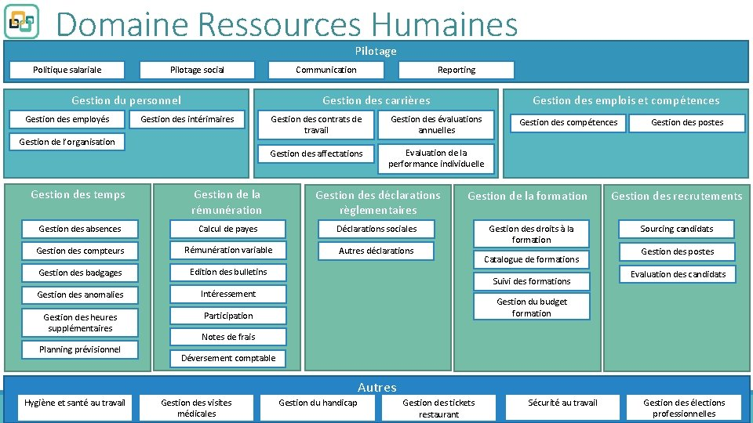
Cartographie Fonctionnelle: Domaine Gestion des Ressources Humaine

Slide 4
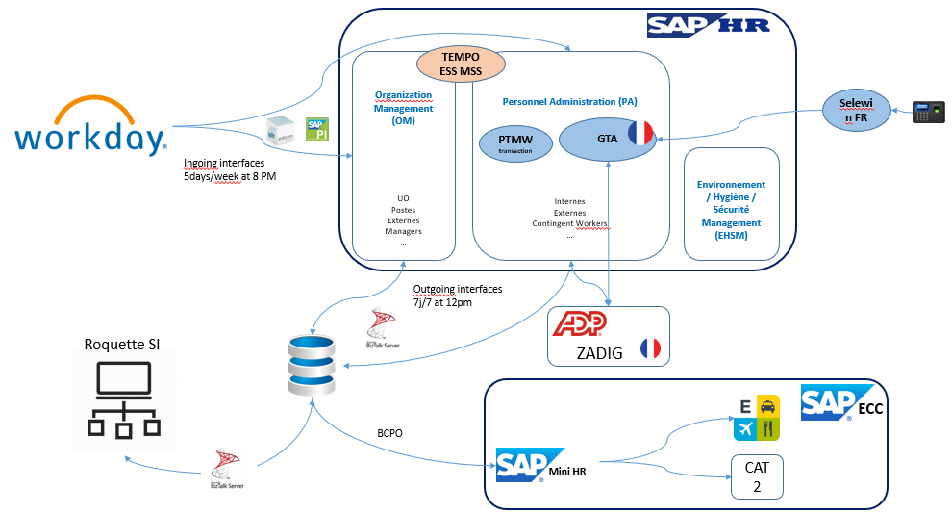
Cartographie Applicative: Domaine Gestion des Ressources Humaines

Slide 5
Cartographie Technique : Domaine Gestion des Ressources Humaines
Roquette Azure (Global Digital Enterprise EU subscription)
Iaas Prod Virtual network
Iaas Non-Prod Virtual network
Transverse Virtual network

Slide 6


ROQUETTE NETWORK
Printing with ZPRINT
PC client
MOA
DMZ
OUTSIDE PARTNER
HRP(Prod)
D:\interface\SAP_ZADIG
HRQ(Klif)
D:\interface\SAP_ZADIG
HRD(Dev)
D:\interface\SAP_ZADIG
ADP
ZADIG ENGINE
RFC + FTP
VM – S101A721 (ServCom)
(Win2012 R2)
D:\ADP\ZPRINT
D:\ADPNTBox
\HRP
\HRQ
\HRD
D:\ADP-ZPRT
VPN

